Slide 1

Biedrība
«Dobeles rajona lauku partnerība»
Sabiedrības virzīta vietējās attīstības stratēģija 2023.-2027. gadam
(apstiprināta 11.07.2023.)
Atbalsta Zemkopības ministrija un Lauku atbalsta dienests

Slide 2
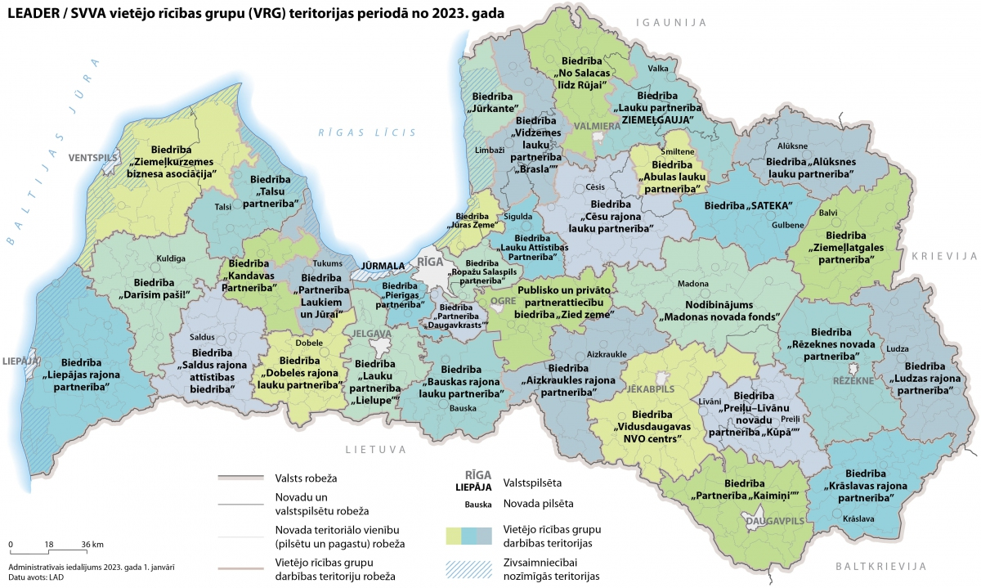

Slide 3








Biedrības «Dobeles rajona lauku partnerība»
dibināta 2005.gadā;
darbības teritorija – Dobeles novads;
augstākā lēmējinstitūcija ir Biedru sapulce;
biedrībā darbojas 87 biedri, izveidota Padome 9 cilvēku sastāvā, kas nodrošina LEADER pieeju – 3 pašvaldību pārstāvji, 3 sabiedrības pārstāvji, tai skaitā lauku sieviešu pārstāvis un jauniešu pārstāvis, 3 uzņēmēji;
biedrības darbību nodrošina Izpildinstitūcija.
Biedru sapulce

Slide 4

Biedrības «Dobeles rajona lauku partnerība» Padome
3 pašvaldības pārstāvji:
Edgars Laimiņš, Dobeles novada domes deputāts, Dobeles partnerības padomes priekšsēdētājs
Indra Špela, Dobeles novada domes deputāte
Linda Mierlauka , Dobeles novada pšvaldības Būvvaldes vadītājas vietniece
3 uzņēmēji:
Zaiga Vismane, IK “Zaigas Nami”
Arvīds Borherts-Smiļģis, SIA “BS Bicycles”
Sarmīte Vilsone, ZS “Vilsoni”
3 sabiedrības pārstāvji:
Edīte Bēvalde, Biedrība “Liepas” (lauku sieviešu pārstāve)
Roberts Sīlis, Biedrība “Saspraude” (jauniešu pārstāvis)
Sandris Laizāns, Biedrība “Tērvetes mājražotāji un amatnieki”

Slide 5
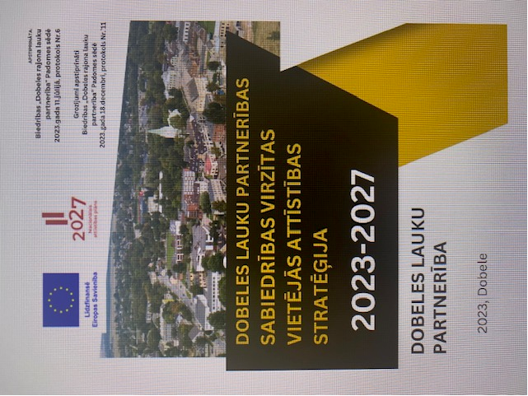
Stratēģiskie mērķi, rīcības
Nr.p. k. | Mērķis | EKFLA Atbalsas apmērs % pret kopējo atbalstu
M1 | M1. Vietējās ekonomikas stiprināšana un Attīstība: 1.Rīcība. Atbalsts uzņēmējdarbības uzsākšanai, attīstībai, konkurētspēju celšanai. 1.1. Lauku biļete. 2.Rīcība. Atbalsts konkurētspējīgu tūrisma produktu attīstībai un veidošanai. | 52
M2 | M2. Kvalitatīvas dzīves vides un aktivitāšu Nodrošināšana: 3.Rīcība. Publiskās ārtelpas, infrastruktūras attīstība un pieejamības uzlabošana, dabas, kultūrvēsturisko objektu attīstība; 4.Rīcība. Atbalsts sabiedrisko aktivitāšu dažādošanai teritorijas iedzīvotājiem, kopienu iniciatīvas. 4.1. Jauniešu iniciatīvas projekti. | 48

Slide 6
Finansējuma sadales plāns 2023-2027
Nr.p.k. | Mērķis | Atbalsta apmērs (% pret kopējo atbalstu Stratēģiskā plāna intervencē) | Atbalsta apmērs (euro)
1 | M1. Vietējās ekonomikas stiprināšana un attīstība | 52% | 605 797,52
2 | M2. Kvalitatīvas dzīves vides un aktivitāšu nodrošināšana. | 48% | 559 197,72
 | Kopā | 100% | 1 164 995,24* * t.sk 61 511,75 euro (11%) starpteritoriālo un starpvalstu sadarbības projektu īstenošanai

Slide 7
1. kārtas (09.08.2024.-09.09.2024.) rezultāti
M1./R1 un R2 kopējais plānotais publiskais finansējums – 300 000 euro:
Saņemti 3 projektu iesniegumi R1;
2 projektiem ir sākta uzraudzība, 1 – atsaukts.

Slide 8
2. kārtas (07.02.2025.-07.03.2025.) rezultāti
M1./ R1 un R2 kopējais plānotais publiskais finansējums – 300 000 euro:
Saņemti 17 projektu iesniegumi: 11 projektu iesniegumi R1 (tai skaitā «Lauku biļete») un 6 projektu iesniegumi R2 ;
15 projektu iesniegumi ir apstiprināti, 1 – atsaukts un 1 – noraidīts;
8 projektiem ir sākta uzraudzība.

Slide 9
3. kārtas (30.08.2025. - 30.09.2025.)rezultāti
M1./ R1 Atbalsts uzņēmējdarbības uzsākšanai, attīstībai, konkurētspējas celšanai – 106 063,08 euro:
Saņemti 5 projektu iesniegumi R1 (tai skaitā «Lauku biļete»);
4 projektu iesniegumi ir apstiprināti, 1 – noraidīts;
2 projektiem sākta uzraudzība.
M2./ R3 Publiskās ārtelpas, infrastruktūras attīstība un pieejamības uzlabošana, dabas, kultūrvēsturisko objektu attīstība – 250 000 euro:
Saņemti 10 projektu iesniegumi R3;
7 projektu iesniegumi apstiprināti, 3 – noraidīti (finansējuma trūkums);
2 projektiem sākta uzraudzība.
M2./ R4 Atbalsts sabiedrisko aktivitāšu dažādošanai teritorijas iedzīvotājiem, kopienu iniciatīvas un «Jauniešu iniciatīvas» projekti – 150 000 euro:
Saņemti 12 projektu iesniegumi R4;
9 projektu iesniegumi apstiprināti, 2 – noraidīti, 1 - atsaukts;
2 projektiem sākta uzraudzība.

Slide 10
4. kārta (12.10.2026. - 10.11.2026.)
M1./ R1 Atbalsts uzņēmējdarbības uzsākšanai, attīstībai, konkurētspējas
celšanai, t.sk jaunu uzņēmumu izveidei «Lauku biļete» – 200 000 euro;
M1./ R2 Atbalsts konkurētspējīgu tūrisma produktu attīstībai un veidošanai –
98 558,86 euro;
M2./ R3 Publiskās ārtelpas, infrastruktūras attīstība un pieejamības uzlabošana,
dabas, kultūrvēsturisko objektu attīstība – 230 000 euro;
M2./ R4 Atbalsts sabiedrisko aktivitāšu dažādošanai teritorijas iedzīvotājiem,
kopienu iniciatīvas un «Jauniešu iniciatīvas» projekti – 56 899,98 euro.

Slide 11

Projektu vērtēšana un lēmuma pieņemšana
12.10.-10.11.2026.
Pretendenti iesniedz projektus EPS
10.11.-10.12.2026.
VRG vērtē projektus
10.12.-28.12.2026.
VRG iesniedz dokumentus EPS
No 28.12.2026. …. (3-5 mēnešus)
LAD vērtē projektus
LAD lēmums
par projekta apstiprināšanu

Slide 12
Normatīvie akti
MK noteikumi Nr.580 "Valsts un Eiropas Savienības atbalsta piešķiršanas kārtība Eiropas Lauksaimniecības fonda lauku attīstībai intervencē "Darbību īstenošana saskaņā ar sabiedrības virzītas vietējās attīstības stratēģiju, tostarp sadarbības aktivitātes un to sagatavošana"«
Precizējums attiecībā uz MK Noteikumu Nr.580 21.punkta redakciju
MK noteikumi Nr.113 "Valsts un Eiropas Savienības atbalsta piešķiršanas, administrēšanas un uzraudzības vispārējā kārtība lauku un zivsaimniecības attīstībai«
Metodika “Fiksētas summas maksājums ar budžeta projekta aprēķina metodi “Lauku biļete” un to piemērošana Kopējās lauksaimniecības politikas stratēģiskā plānā 2023.-2027.gadam”
Metodika “Fiksētas summas maksājums “Jauniešu iniciatīva” un to piemērošana Kopējās lauksaimniecības politikas stratēģiskā plānā 2023.-2027.gadam”

Slide 13

A
Biedrības kontaktinformācija
E-pasts: partneriba@dobelespartneriba.lv
Aija Šenbrūna 29812300, aija.senbruna@gmail.com
Dace Vilmane 2918711, dace.vilmane@inbox.lv
Ineta Vintere, 22026755, partneriba@dobelespartneriba.lv
Atbalsta Zemkopības ministrija un Lauku atbalsta dienests

